Slide 1
Формирование у учащихся метапредметных компетенций на занятиях по математике
Грудковская Мария Захаровна
учитель математики первой категории
Государственного учреждения образования
«Узденская районная гимназия»

Slide 2
КОМПЕТЕНЦИЯ И
КОМПЕТЕНТНОСТЬ
Компетенция – это круг вопросов, в которых человек хорошо осведомлён, опытом решения которых он обладает.
Компетентность – это интегральное качество личности, характеризующее готовность решать проблемы, возникающие в жизни и профессиональной деятельности, с использованием знаний, опыта, индивидуальных способностей.

Slide 3
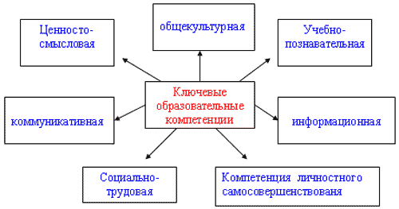
Ключевые компетентности

Slide 4
Метапредметная компетентность
Под метапредметными компетенциями необходимо понимать измеряемые способы действий, умения и навыки, обеспечивающие самостоятельную, субъектную позицию учащегося в ходе его образования в течение всей жизни и способствующие его самореализации в определенной сфере деятельности.

Slide 5
Однородные уравнения второй степени
Квадратные уравнения
ax²+ bxy + cy² =0; 6x² - xy + y² =0;
x² + 2021xy + 2020y² =0
Тригонометрические уравнения
acos² x+ bcosx ∙ siny + csin ²y =0;
cos² x- 13cosx ∙ siny + 40sin ²y =0
Показательные уравнения
a ∙ m^{2x} + b ∙ n^{2x} = c ∙ (mn)^{х}
25 ∙ 9^{х} + 9 ∙ 25^{х} = 34 ∙ 15^{х}

Slide 6
Приемы работы в рамках метапредметного подхода
Создание проблемной ситуации
Пример 1. Тема «Формула корней квадратного уравнения», алгебра, 8 кл. После актуализации знаний и решения неполных квадратных уравнений и уравнений, в правой части которых полный квадрат, учащиеся встают перед задачей: как решить уравнение 6х² - х - 5 = 0. Формулируется цель урока, которую подсказала возникшая проблема.
Пример 2. Алгебра, 8 класс, тема «Теорема Виета». Перед рассмотрением теоремы предлагаю ученикам выписать несколько квадратных уравнений с верными и неверными корнями. Проверить эти уравнения я могу у всех учащихся, с одной стороны, удивив их, с другой стороны подтолкнув к вопросу: каким образом я это сделала?

Slide 7
Поисковая ситуация.
Пример 3: геометрия, 11 класс, теме «Сфера, шар». После актуализации знаний (определение окружности, круга) предлагаю самим дать определение сферы, шара.
Пример 4: Алгебра, 9 класс, тема «Арифметическая прогрессия». Как добиться, чтобы ученики получили возможность участвовать в составлении определения и хотя бы часть его составили сами? Предлагаю следующую задачу:
«Даны три последовательности:
А) 3, 9, 15, 21, (…), …
Б) (…), 4, 7, 10, …
В) 5, (…), 19, 26, 33, (…), …
Они составлены по одному закону. Угадайте, какое число пропущено в каждой последовательности? Напишите, по какому закону они составлены и подберите подобную последовательность». Выполнив задание, ученик будет подготовлен к составлению определения.

Slide 8
Практико- ориентированное направление задачи
Задачи:
Проем в окне имеет высоту 2 м 26 см и ширину 1 м 48 см. Сколько потребуется ткани шириной 85 см для занавески, закрывающей весь проем окна, если на подшивку одного конца занавески требуется 2 см, на продольный шов - по 1 см от полосы и на закрытие стен по краям проема- 10 см?
Каких размеров потребуется лист картона для изготовления коробки без крышки длиной 19 см, шириной 12 см и высотой 3 см?
Сколько погонных метров линолеума шириной 2 м потребуется для покрытия пола длиной 5 м и длиной 8 м?

Slide 9
Системность знаний
Перед изучением новой темы учитель рассказывает учащимся о ней, а учащиеся формулируют по этой теме вопросы, которые начинаются со слов: «зачем», «почему», «как», «чем», «о чем»; оценивается самый интересный, при этом ни один из вопросов не остается без ответа.;
На каком-либо конкретном занятии учащиеся самостоятельно изучают отдельные параграфы учебника и составляют краткий конспект этого параграфа. Перед ними стоит задача - пересказать или пояснить прочитанное (выделить, обозначить, подвести итог, подчеркнуть, перечислить, произнести…).

Slide 10
Система подсказок
Задача по геометрии в 11 классе.
Основание пирамиды – ромб, длина стороны которого – 6см, а один из углов 60⁰ . Основание высоты совпадает с точкой пересечения диагоналей основания пирамиды и высота пирамиды равна 3 см.
SDС).

Slide 11
Решение задачи различными способами
Решить уравнения | х+3| + |2-х| = 5 и
| x² + 3x – 4| + |2-х| = x² +2x - 2
метод интервалов;
равносильный переход к системе неравенств и уравнений;
графический способ.

Slide 12
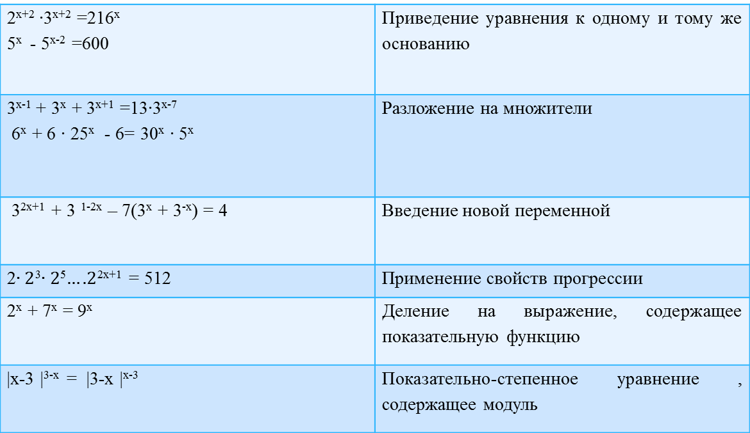
Факультативные занятия
2^{х+2} ∙3^{х+2} =216^{х} 5^{х} - 5^{х-2} =600 | Приведение уравнения к одному и тому же основанию
3^{х-1} + 3^{х} + 3^{х+1} =13∙3^{х-7} 6^{х} + 6 ∙ 25^{х} - 6= 30^{х} ∙ 5^{х} | Разложение на множители
3^{2х+1} + 3 ^{1-2х} – 7(3^{х} + 3^{-х}) = 4 | Введение новой переменной
2$∙2$³$∙2$⁵$….2$^{2х+1} = 512 | Применение свойств прогрессии
2^{х} + 7^{х} = 9^{х} | Деление на выражение, содержащее показательную функцию
|х-3 |^{3-х} = |3-х |^{х-3} | Показательно-степенное уравнение , содержащее модуль

